Slide 1
MREŽNA FORENZIKA
TAMARA DAVIDOVIĆ, 2019270996

Slide 2
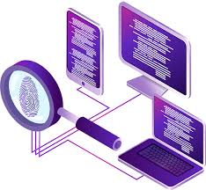
Mrežna forenzika
Mrežna forenzika je grana digitalne forenzike
Mrežna forenzika odnosi se na istrage koje dobijaju i analiziraju informacije na mreži ili mrežnim događajima.
Mrežna forenzika može otkriti:
1. izvor ili mesto napada na mreži
2. putanju napada
3. način napada korišćen od strane napadača
4. i drugo...
Neke istrage prate sav promet na mreži dok druge koriste posebna i ciljana promatranja prometa
Kategorije mrežne forenzike:
1. „catch-it-as-you-can“ – svi pakteti koji prolaze kroz određeni promet se beleže i zapisuju, a analiza se obavlja naknadno u serijskom načinu rada
2. „stop, looking and listen“ – svaki paket se analizaira posebno u memoriji i samo se određeni podaci spremaju za buduću analizu

Slide 3




Alati:
PRONALAZAK FALA KOJI IMA MALVER

Slide 4
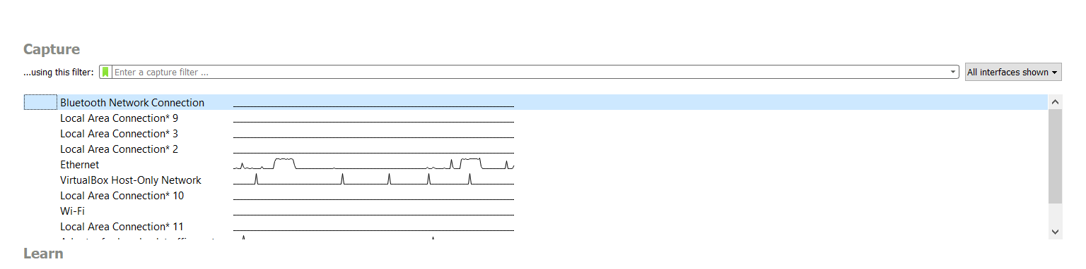
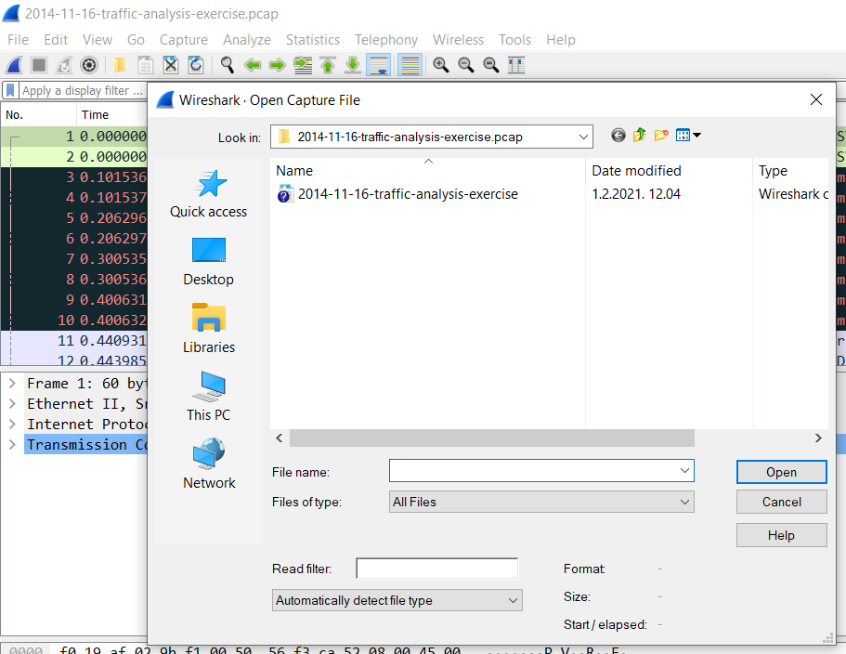
Wireshark - način korišćenja
moguće je snimiti mrežni saobraćaj i potom analizirati
analiza već snimljenih podataka

Slide 5
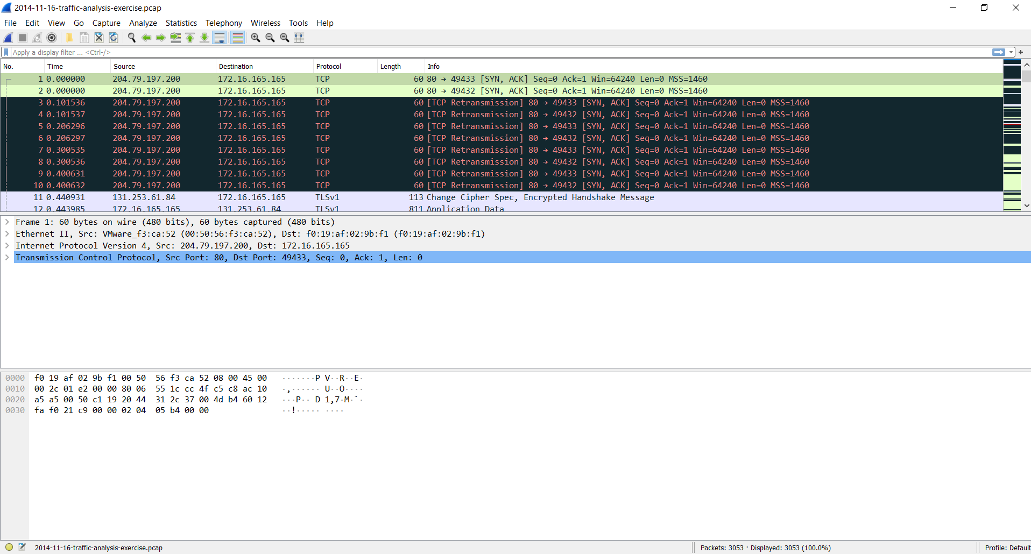
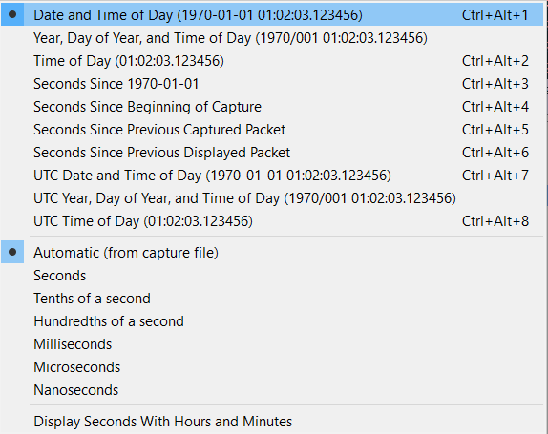
Wireshark - osnovne informacije

Slide 6
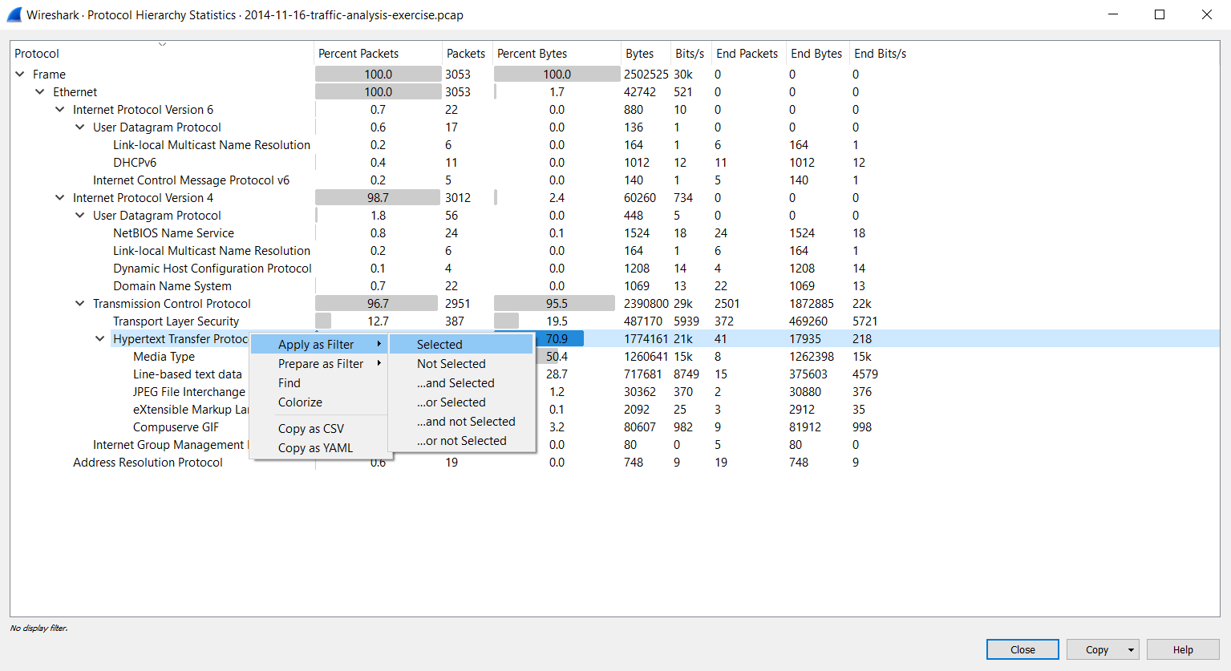
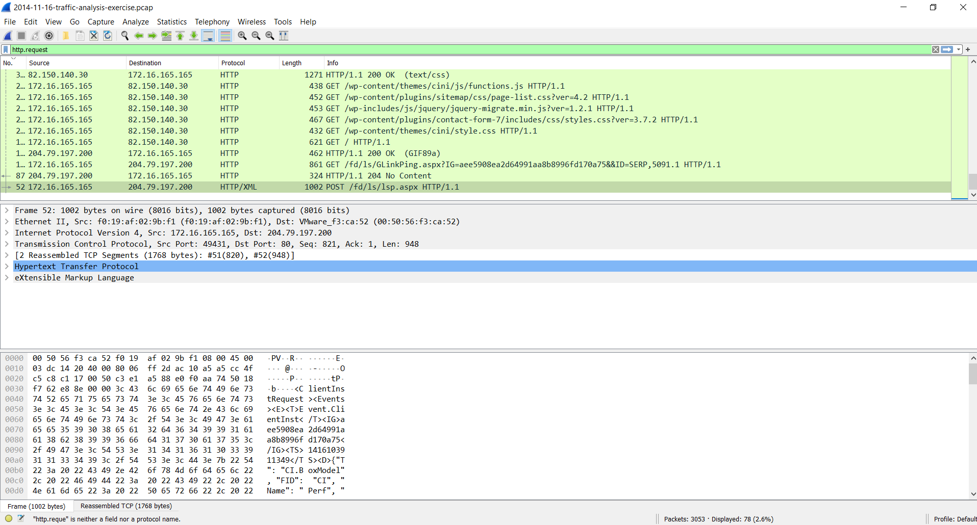
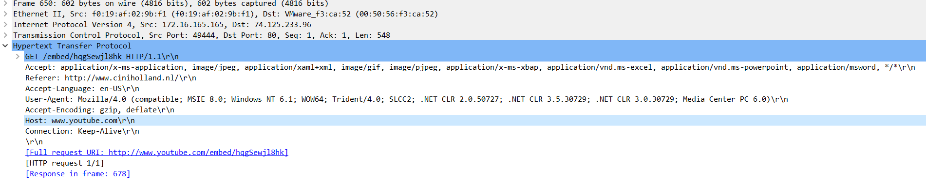
Wireshark - pronalazak fajla koji ima malver
Statistic -> Protocol Hierarcy
U delu Hypertext Transfer Protocol nalazi se ono što je vezano za web, tu možemo videti sve U vezi sa fjlovima koji su skinuti i sadrže malvere.
http.request - vršimo filtriranje da bi imali manje posla za analizu,
na taj način izdvajamo samo GET i POST zahteve
Host name

Slide 7
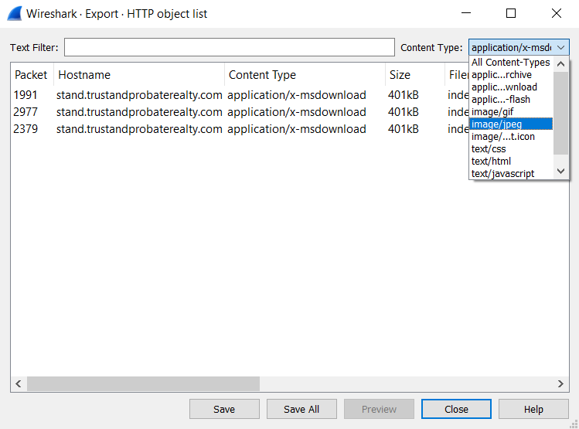
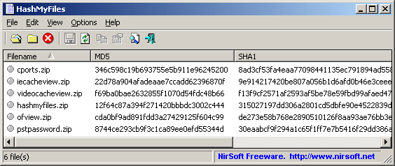
Wireshark - pronalazak fajla koji ima malver
File -> Export object -> HTTP...
Moguće je izvršiti sortiranje po sadržaju
Kada tražimo malver oznaka koju koristimo je content type ili application type
Potrebano je sačuvati fajl i dodati mu odgovarajuću ekstenziju
Preporučuje se korišćenje alata za dobijanje HASH-a, kako bi se upload-ovao HASH, a ne ceo fajl

Slide 8
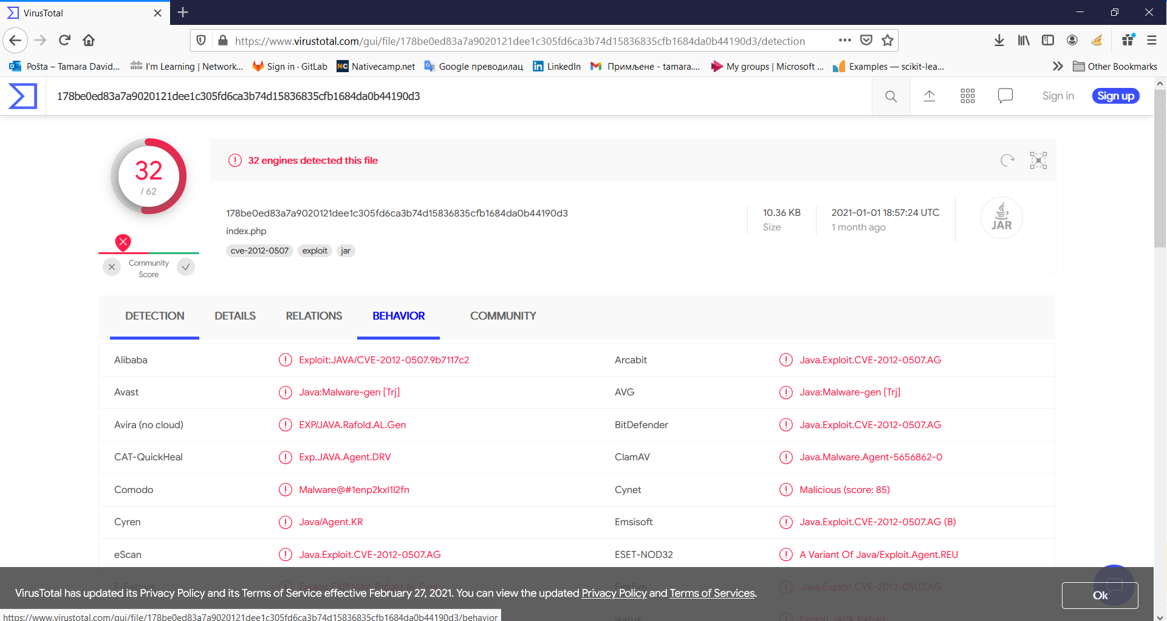
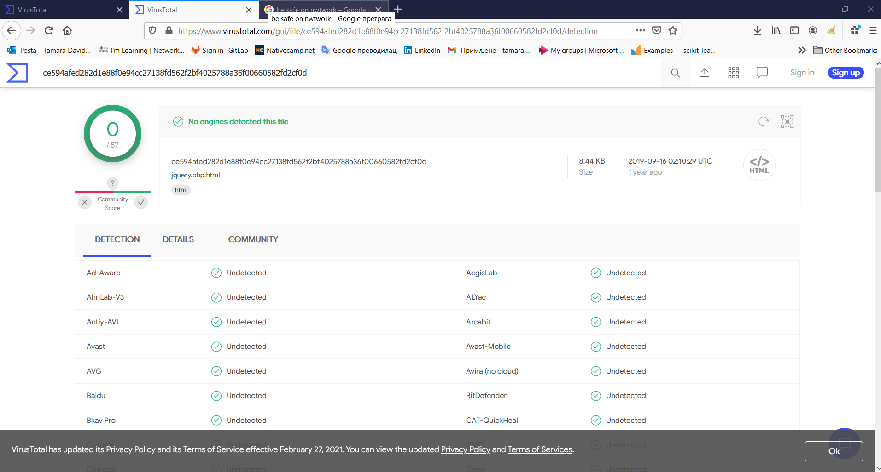
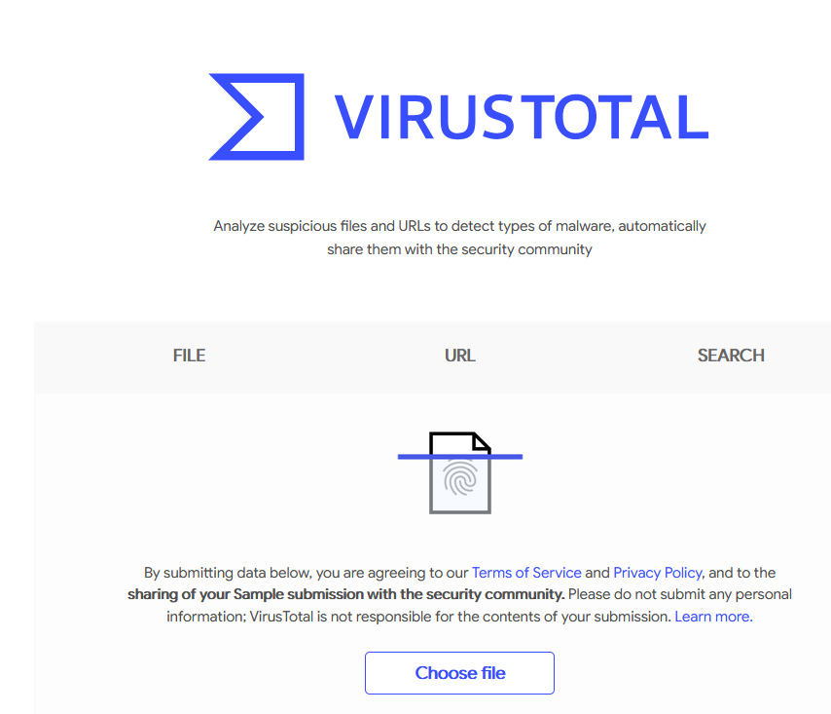
VirusTotal.com
Moguće je ubaciti ceo fajl za skeniranje, hash ili neku drugu opciju
VirusTotal pokazuje kolkko je ANTIVIRUS softvera fajl prepoznalo kao maliciozni i da li ga je uopšte prepoznat kao maliciozni fajl
Postoji mogućnos da u fajlu postoji virus, a da nije otkivren, zbog toga treba proveriti da li je izvor kompromitovan

Slide 9
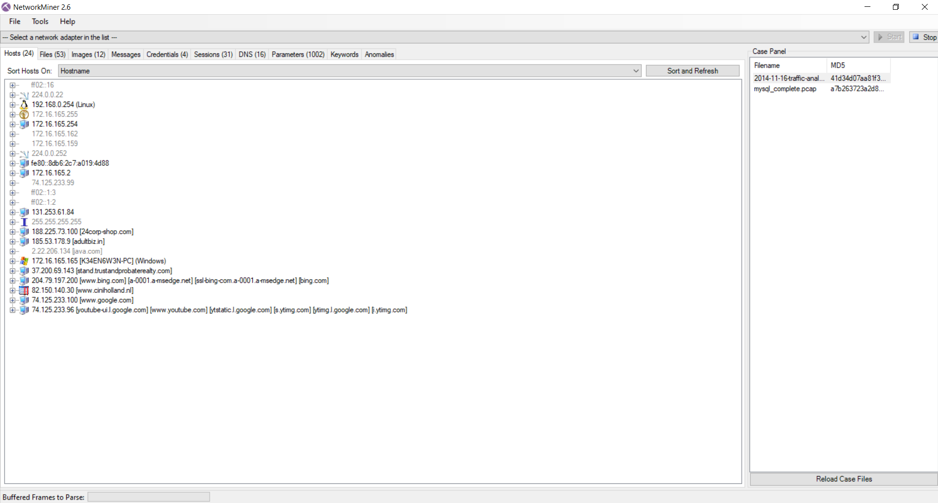
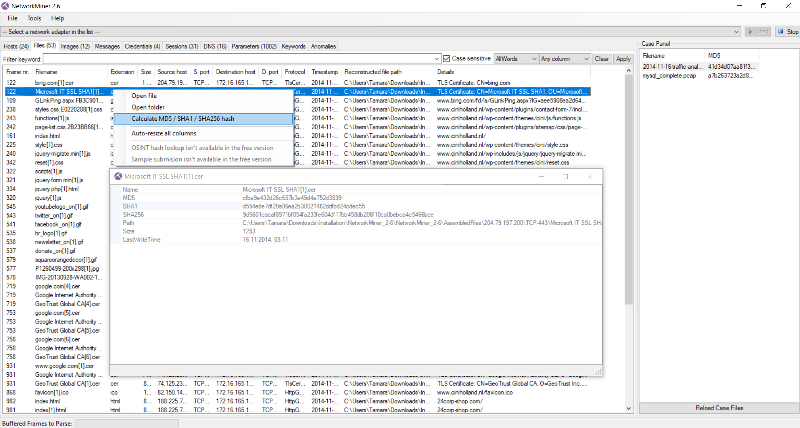
NetworkMiner
Alat koji je odličan za izvlačenje podataka sa snimka, i jednostavan za rukovanje
Dosta se koristi i za izvlačenje poruka kao što su email-ova
Bez dodatnih alata moze se izracunati hash fajla

Slide 10
Zaključak:
Wireshark (GUI) - pored pronalaska fajla koji sadrži malver, možemo da nađemo URL i IP zaraženog sajta, takođe IP adresu, HOSTNAME, MAC adresu zaražene mašine. Pored ovih postoje i druge funkiconalnosti, pa se osim u digitalnoj forenzici može primenjivati i u drugim računarskim poslovima. Podržava više protokola od NetworkMiner-a.
TShark - Non-Gui verzija Wireharka, postaje dostupan kada se instalira Wireshark. Dosta je zastupljen u digitalnoj forenzici.
NetworkMiner (GUI) - lakši i jednostavniji za upotrebu za ljude koji se ne bave digitalnom forenzikom
VirusTotal.com (Onlline) - brz i jednostavan način da se pronadju inficirani fajlovi

Slide 11
Hvala na pažnji !

